Slide 1
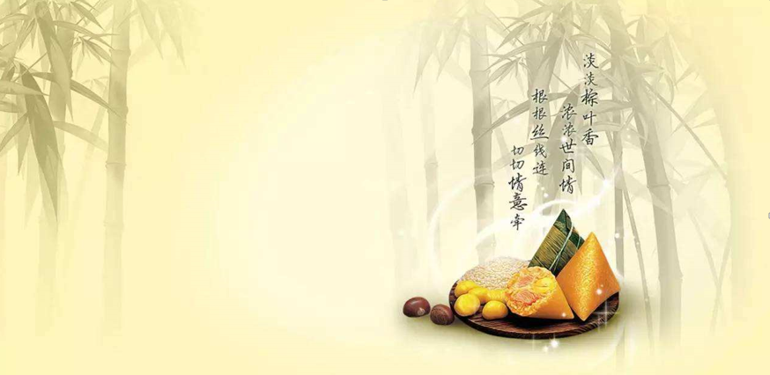

AEM WEEKEND SHARING
AEM周末分享
第 267 期
端午节习俗与养生

Slide 2
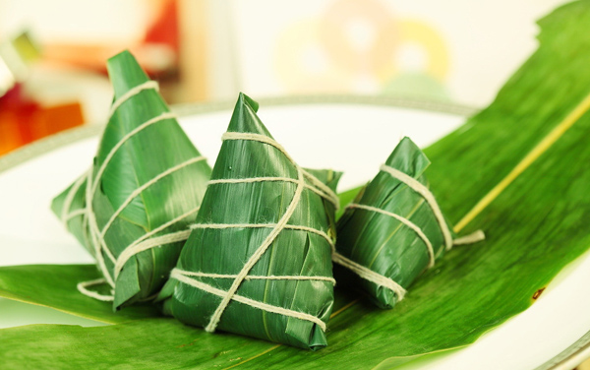
AEM WEEKEND SHARING
粽子味美 别在早餐吃
过端午节，各地都有吃粽子的习惯。粽子风味有别，但材料通常都是以糯米为主料做成的，分咸甜两种，咸味粽子可加绿豆以及猪肉、蛋黄、火腿等类，丰富多彩，美味可口。
医师指出，粽子属于高热量、不易消化的食品，在食用时应注意量的控制。每年端午节前后胃肠道病人会明显增加两成左右，大家饮食应有所节制。

Slide 3
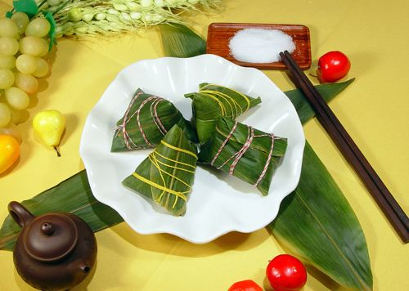
AEM WEEKEND SHARING
尤其要提醒喜欢拿粽子当早餐吃的人们，粽子是糯米做的，不容易消化，一大早就吃下粽子，停留在胃里的时间则更长，刺激胃酸分泌，可能导致慢性胃病、胃溃疡患者发病。另外，临睡前绝对不能把粽子当夜宵，容易造成消化不良，从而影响睡眠。

Slide 4
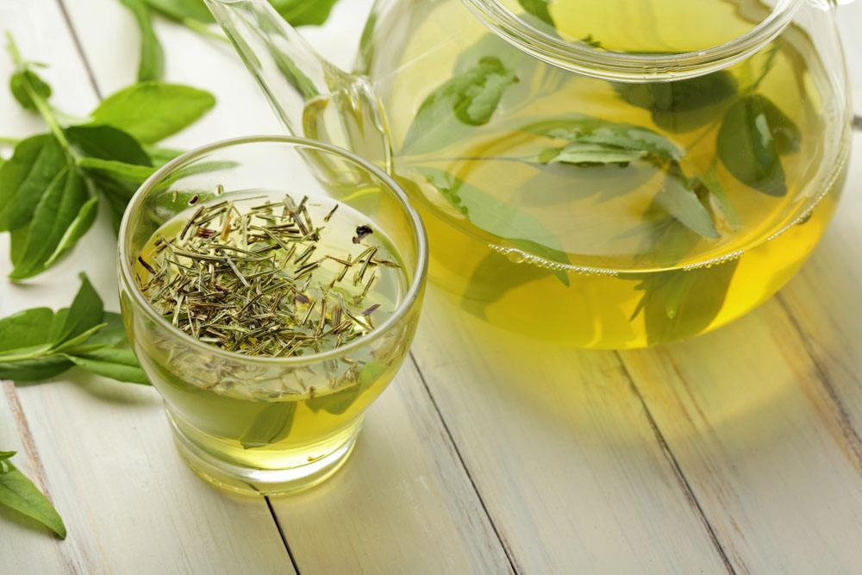
AEM WEEKEND SHARING
许多人会因粽子吃得多而引起肠胃不适，这主要是忽略了青菜、水果的摄取，造成纤维不足，在吃粽子时若能加些蔬菜清肠，并搭配水果，则可降低这些不适症的发病率。
专家也建议可在品尝粽子后喝点茶叶。茶类可以减少体内脂肪、胆固醇的吸收，其中以发酵程度较低的绿茶、包种茶及乌龙茶效果最好。

Slide 5
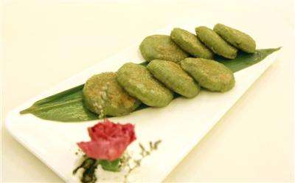
AEM WEEKEND SHARING
做艾角可以掺些大米粉
端午节除了吃粽子，还有吃“艾角”的风俗。艾角，是将采摘回来的艾草洗净，煮过以后剁碎，与糯米粉、黄糖混合后舂匀，捏成一个个墨绿色的扁圆形。最后用香蕉叶垫底，放进蒸笼蒸熟，即成软绵香甜的艾角。

Slide 6
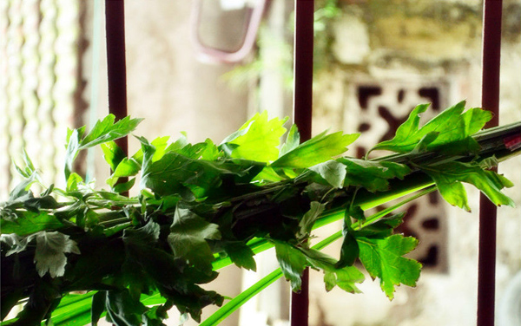
AEM WEEKEND SHARING
艾草具有抗菌及抗病毒作用，可以平喘、镇咳、祛痰、祛寒湿、理气血，同时还有止血凝血、镇静、抗过敏及护肝利胆等作用。中医提醒，艾草具有一定的药用价值，吃用艾草做的艾角能起到一定的预防感冒和祛湿的作用。
但是，有些地方的艾角都是用糯米粉做的，糯米粉相对不易消化，因此不能多吃。食用过多，反而不利于人体健康。也可以尝试把糯米粉换成大米粉做艾角，从田里摘来野生的艾草，和大米粉掺在一起，做成艾角，老人小孩子也能吃。

Slide 7
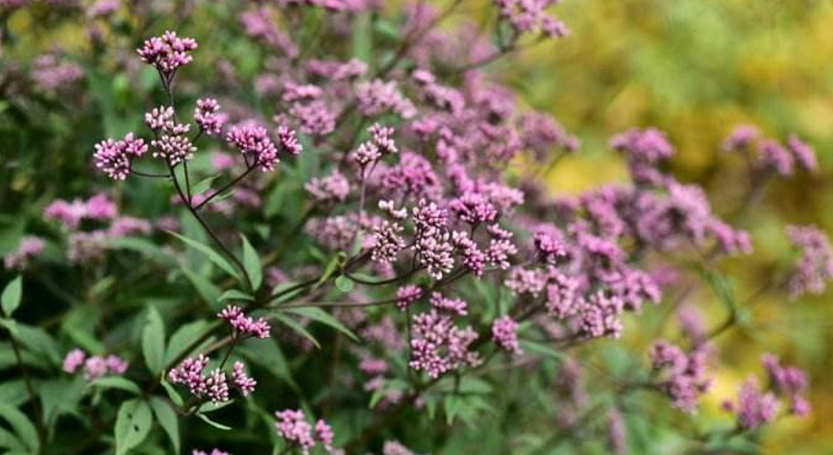
AEM WEEKEND SHARING
中草药避毒祛邪防病
端午之后湿热渐盛，各种真菌、细菌大量繁殖，人体湿热出汗，空气中的过敏原增多，蚊虫活跃，日照增强。于是，各种皮炎、湿疹、手足癣、荨麻疹、白癜风等皮肤类疾病开始多发。专家强调，将菖蒲、生艾叶、佩兰等香草混合，煎水洗澡，可以预防以上提及的皮肤病。菊科的佩兰有香气，煎水沐浴有解热清暑、化湿健胃、止呕的作用，在一定程度上还能起到预防感冒，防止蚊虫叮咬的作用。

Slide 8
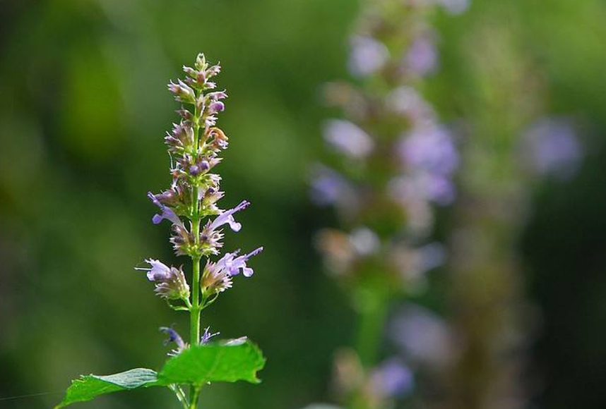
AEM WEEKEND SHARING
为防治疾病，很多地方都有喝藿香的习俗。藿香有祛暑、止吐、治霍乱腹痛、驱逐肠胃充气等功效。以它入药的藿香正气类制剂，更是备受专家推崇。

Slide 9
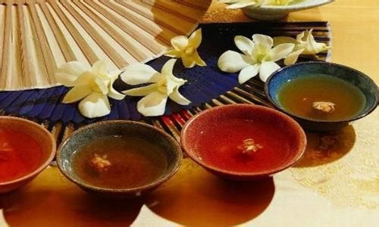
AEM WEEKEND SHARING
内服雄黄酒不如外涂
在我国南方，端午节喝雄黄酒的习俗比较普遍。中医认为，雄黄又称鸡冠石，性温，味苦辛，有毒，主要用做解毒、杀虫药。其主要成分是二硫化砷，遇热后可分解为毒性很强的砒霜，因此不建议内服。不过，可将雄黄酒外涂在毒虫叮咬和长包、长疖、生痱子的地方，也可将雄黄酒洒在居室的墙角和床下，具有较强的灭蚊和杀虫作用。

Slide 10

AEM WEEKEND SHARING
运动养生推荐健步走
赛龙舟、蹴球、珍珠球、斗草都是我国古代流传下来在端午节开展的体育运动。从古至今，端午节是一个提倡运动的节日。中医将精、气、神称为“三宝”，与人体生命息息相关。运动养生正是抓住了这三个环节，调意识以养神以意领气，调呼吸以练气，以气行推动血运，周流全身；以气导形，通过形体、筋骨关节的运动，使周身筋脉畅通，滋养整个机体。

Slide 11

AEM WEEKEND SHARING
在日常生活中，“走”是简单易行有效的运动方式，我国传统医学认为“走为百炼之祖”。健步走健身，锻炼者可选择上午或傍晚锻炼，运动中身体放松、头部端正、目视前方、两臂自然摆动、两腿自然迈步，步幅较普通步子稍大，步速较普通步行稍快，保持精神饱满，呼吸自然有节律。走路时达到“头目清爽、足部发热，全身微微出汗、心情愉悦”状态为最佳。

Slide 12
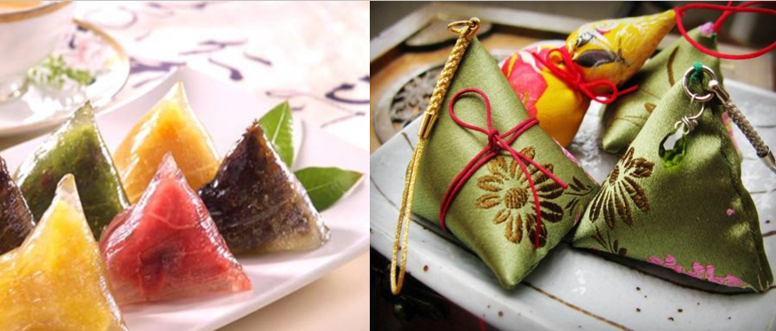

AEM WEEKEND SHARING
周末愉快！
共创 共进 共赢 共享
AEM科技人力资源部

